Slide 1

9-11 классы
Программирование на C++
Презентация занятия
Статическая и динамическая
память.
7 занятие
2020

Slide 2

Программирование на C++
Теоретическая часть
Статическая и динамическая
память.
7 занятие
2020

Slide 3



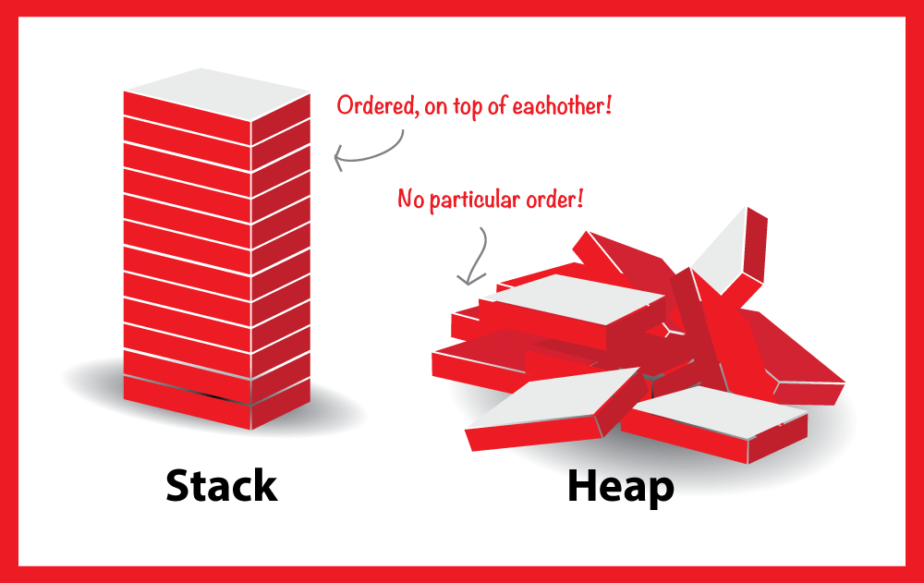

СТАТИЧЕСКАЯ И ДИНАМИЧЕСКАЯ
ПАМЯТЬ.
3
Тема: Статическая и динамическая память
В программах на языке С++, память разделена на 2 части:
Стек (stack): все локальные переменные размещаются в памяти стека.
Куча (heap): Неиспользованная программой память, которая может быть использована, когда программа динамически выделяет память.
Часто, вы не будете знать сколько памяти вам понадобится для хранения информации в определённых переменных и объём необходимой памяти будет определён при запуске программы. В таком случае вы можете выделить память во время выполнения программы с помощью кучи для переменных заданного типа используя оператор new, который возвращает адрес выделенной памяти.
inginirium.ru

Slide 4

СТАТИЧЕСКАЯ И ДИНАМИЧЕСКАЯ
ПАМЯТЬ.
4
Тема: Статическая и динамическая память
Выделенный адрес может быть сохранён в указателе, который в последствии может быть разадресован (разименован) для доступа к переменной (её значению)
Имеем динамически выделенную память для целых чисел, а затем ей присвоено значение 5.
Указатель p хранится в стеке как локальная переменная и хранит выделенный в куче адрес. Значение 5 хранится по этому адресу в куче
inginirium.ru

Slide 5

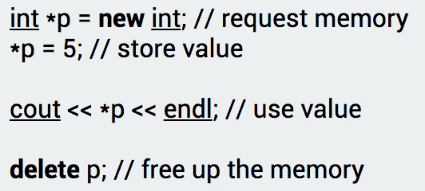
СТАТИЧЕСКАЯ И ДИНАМИЧЕСКАЯ
ПАМЯТЬ.
5
Тема: Статическая и динамическая память
Стек
Для локальных переменных в стеке, управление памятью осуществляется автоматически. В куче, необходимо вручную управлять динамически выделенной памятью и использовать оператор delete для освобождения памяти, когда в ней больше нет необходимости.
Это выражение освобождает память, на которую указывает pointer.
inginirium.ru

Slide 6
СТАТИЧЕСКАЯ И ДИНАМИЧЕСКАЯ
ПАМЯТЬ.
6
Тема: Статическая и динамическая память
Если забывать освобождать выделенную (динамически) память, то образуются утечки памяти, потому что эта память остаётся выделенной, пока программа не будет закрыта.
Оператор delete освобождает память, выделенную для переменной, но не удаляет сам указатель (который хранит только адрес объекта), т к сам указатель хранится в стеке.
Указатель NULL - это константа со значением равным нулю, которая определена в нескольких стандартных библиотеках.
Присваивание NULL указателю при его объявлении является хорошей практикой, в случае если у вас нет точного адреса для присваивания.
NULL
inginirium.ru

Slide 7
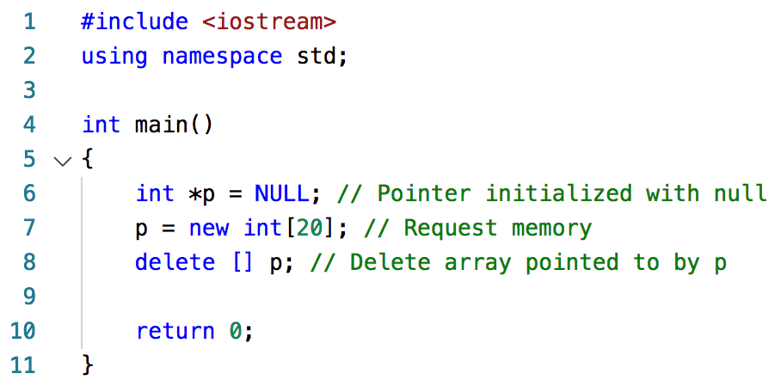
СТАТИЧЕСКАЯ И ДИНАМИЧЕСКАЯ
ПАМЯТЬ.
7
Тема: Статическая и динамическая память
Динамическая память также может быть выделена для массива
Динамическое выделение памяти полезно во многих случаях, к примеру, когда вашей программе необходимо получить изображение, но она не знает его возможный размер и количество памяти, необходимое для его хранения
inginirium.ru

Slide 8
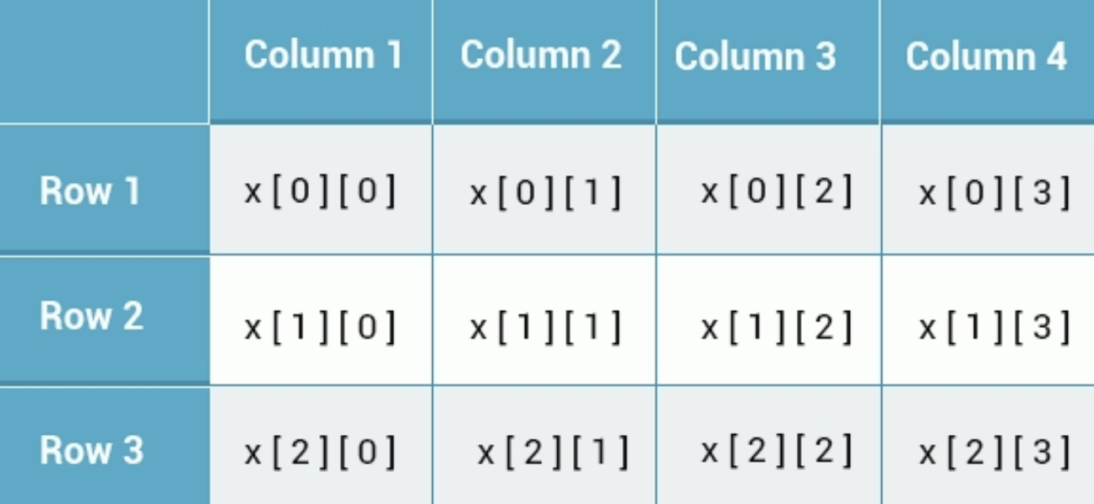
СТАТИЧЕСКАЯ И ДИНАМИЧЕСКАЯ
ПАМЯТЬ.
8
Тема: Статическая и динамическая память
Многомерные массивы
Многомерный массив хранит один и более массивов
Например, объявление двумерного массива целых чисел выглядит следующим образом.
int x[3][4];
Такую конструкцию удобно представлять себе в виде таблицы, состоящей из 3 строк и 4 столбцов.
(Помните, что индексирование массивов начинается с 0)
inginirium.ru

Slide 9
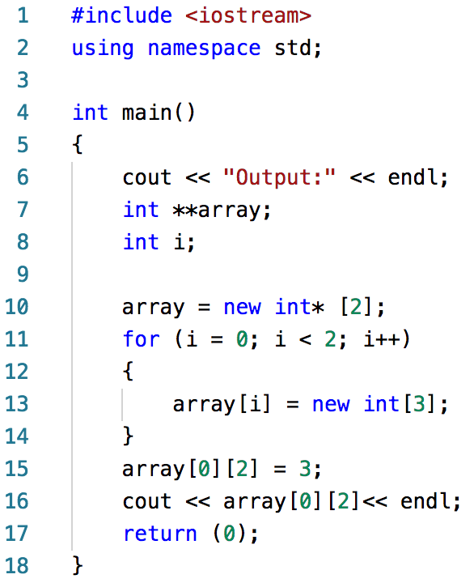
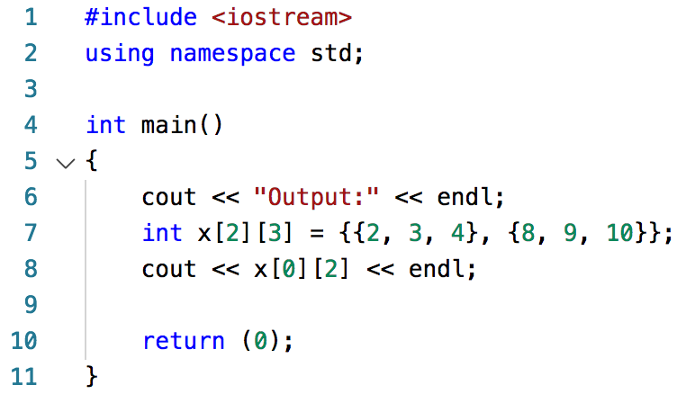


СТАТИЧЕСКАЯ И ДИНАМИЧЕСКАЯ
ПАМЯТЬ.
9
Тема: Статическая и динамическая память
Многомерные массивы могут быть инициализированы с использованием заключения внутри специальных скобок для каждой строки
inginirium.ru

Slide 10
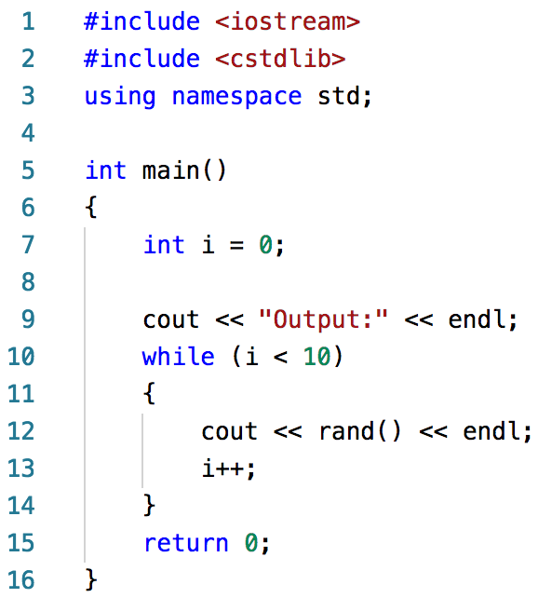
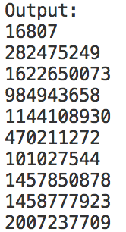
СТАТИЧЕСКАЯ И ДИНАМИЧЕСКАЯ
ПАМЯТЬ.
10
Тема: Статическая и динамическая память
Случайные числа (Псевдослучайные)
Возможность генерировать случайные числа очень полезна во многих ситуациях, включая создания игр, программ статического моделирования и подобных продуктов.
В стандартной библиотеке С++ определена функция rand(), которая возвращает псевдослучайное число. Для её использования необходимо с помощью директивы (инструкции) препроцессора подключить заголовочный файл <cstdlib>
inginirium.ru

Slide 11
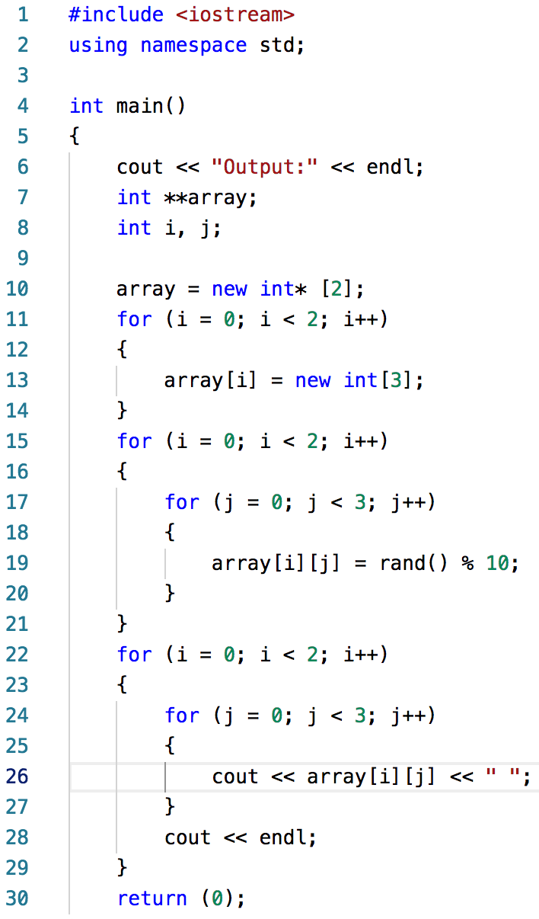
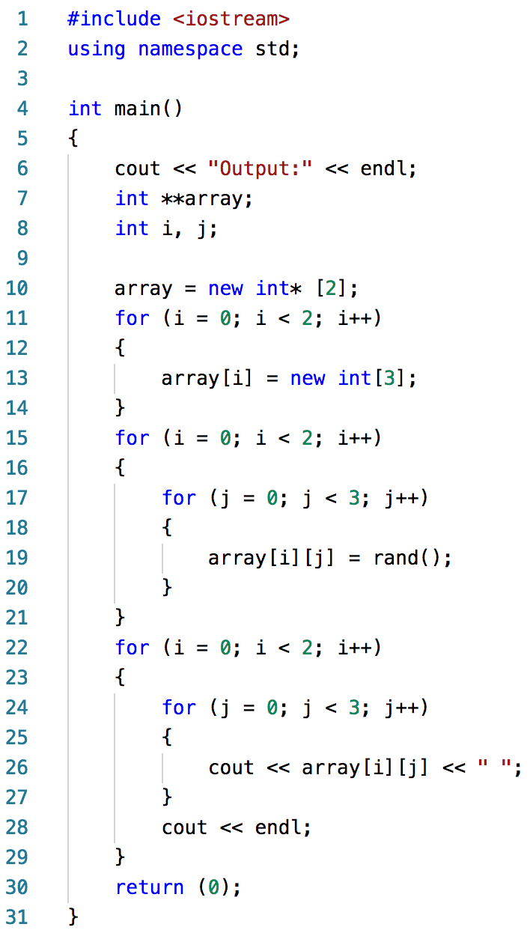


СТАТИЧЕСКАЯ И ДИНАМИЧЕСКАЯ
ПАМЯТЬ.
11
Тема: Статическая и динамическая память
#include <cstdlib>
inginirium.ru

Slide 12
Программирование на C++
Практическая часть
Статическая и динамическая
память.
7 занятие
2020

Slide 13
СТАТИЧЕСКАЯ И ДИНАМИЧЕСКАЯ
ПАМЯТЬ.
13
Тема: Статическая и динамическая память
Задание 1
Создайте матрицу (двумерный массив) 5 на 5, выделив для него память динамически. Заполните все элементы нулями и выведите на экран
*
Вынесете в отдельную функцию вывод матрицы (двумерного массива) на экран (стандартный вывод), выделение памяти для матрицы и присваивание случайных значений элементам матрицы
** Напишите функцию сложения двух матриц (двумерных массивов)
Каждый элемент первого массива складывается с соответствующим элементом (имеющим такие же индексы) второго массива.
***
Написать функцию, контролирующую утечки памяти (удаляющую динамически выделенную память)
inginirium.ru

Slide 14
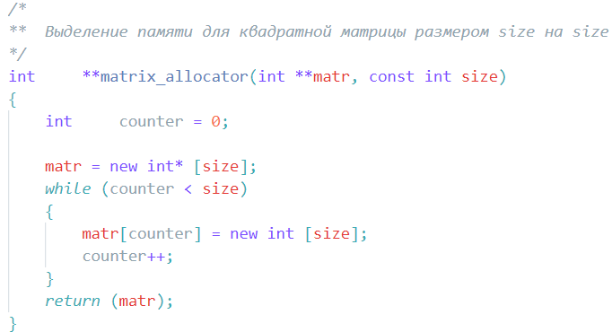
СТАТИЧЕСКАЯ И ДИНАМИЧЕСКАЯ
ПАМЯТЬ.
14
Тема: Статическая и динамическая память
inginirium.ru

Slide 15
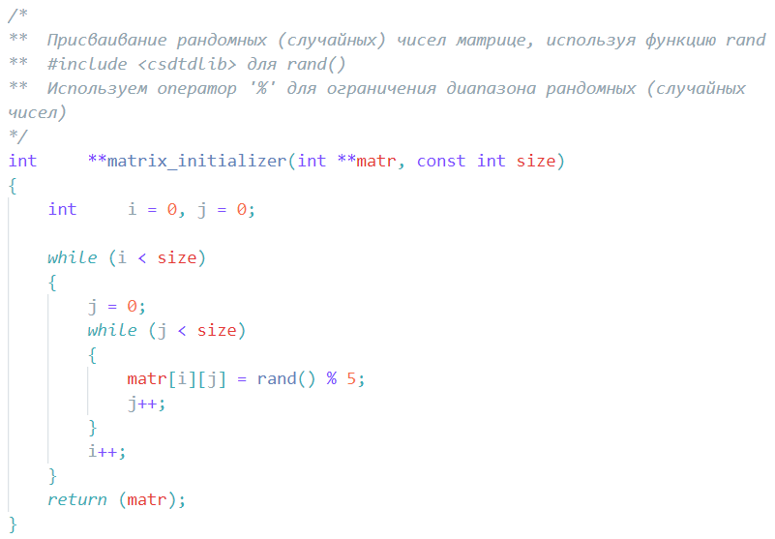
СТАТИЧЕСКАЯ И ДИНАМИЧЕСКАЯ
ПАМЯТЬ.
15
Тема: Статическая и динамическая память
inginirium.ru

Slide 16
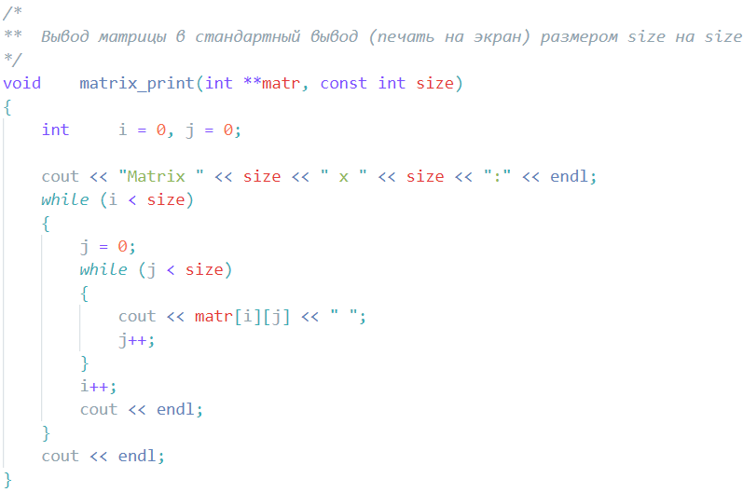
СТАТИЧЕСКАЯ И ДИНАМИЧЕСКАЯ
ПАМЯТЬ.
16
Тема: Статическая и динамическая память
inginirium.ru

Slide 17
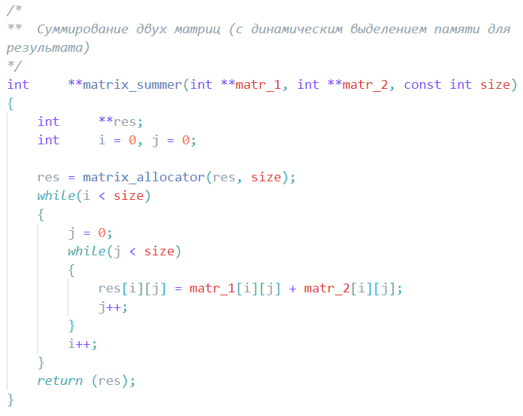
СТАТИЧЕСКАЯ И ДИНАМИЧЕСКАЯ
ПАМЯТЬ.
17
Тема: Статическая и динамическая память
inginirium.ru

Slide 18
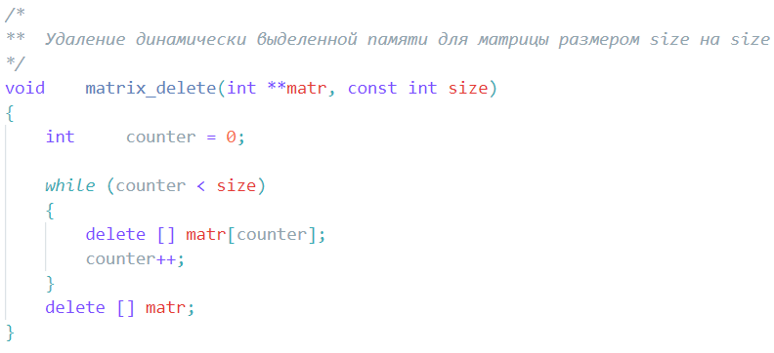
СТАТИЧЕСКАЯ И ДИНАМИЧЕСКАЯ
ПАМЯТЬ.
18
Тема: Статическая и динамическая память
inginirium.ru

Slide 19
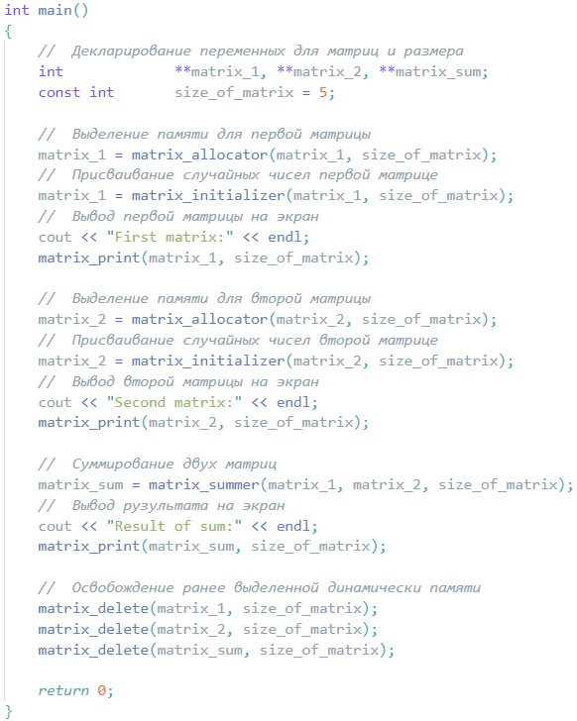
СТАТИЧЕСКАЯ И ДИНАМИЧЕСКАЯ
ПАМЯТЬ.
19
Тема: Статическая и динамическая память
inginirium.ru

